Slide 1
НАЗНАЧЕНИЕ И ОБЩИЕ ПРИНЦИПЫ ВЫПОЛНЕНИЯ ФУНКЦИОНАЛЬНЫХ СХЕМ (ФС)

Slide 2
Функциональная схема (ФС) – основной технический документ, определяющий структуру и функциональные связи между технологическим процессом и средствами его контроля и управления.

Slide 3
Функциональную схему можно также определить как схему, которая отражает функционально-блочную структуру отдельных узлов автоматического контроля, сигнализации, управления и регулирования технологического процесса и определяет оснащение объекта управления приборами и средствами автоматизации
При разработке схем решают следующие задачи:
а) получение первичной информации о состоянии технологического процесса и оборудования;
б) непосредственное воздействие на технологический процесс для управления им;
в) стабилизация технологических параметров;
г) контроль и регистрация технологических параметров процесса и состояния оборудования.

Slide 4
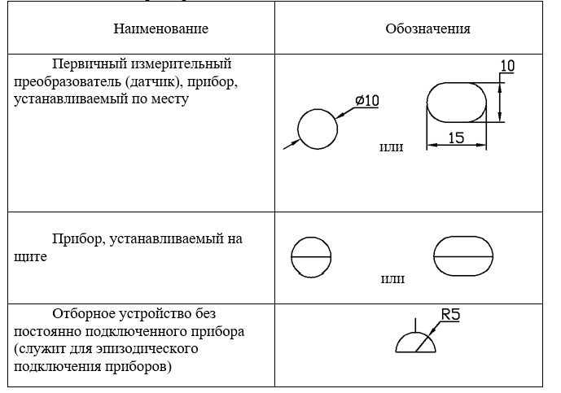
Условные графические обозначения приборов и средств автоматизации на ФС

Slide 5
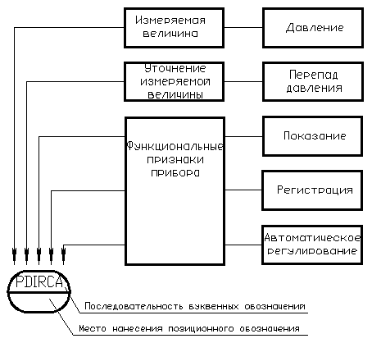
Условные графические обозначения приборов и средств автоматизации на ФС
Пример построения условного обозначения прибора для измерения, регистрации и автоматического регулирования перепада давления

Slide 6
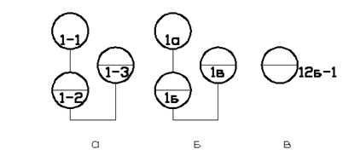
Позиционное обозначение приборов на ФС
Позиционное обозначение служит для нумераций приборов, входящих в состав контура контроля или регулирования по заказным спецификациям.
Позиционное обозначение наносится в виде цифрового или цифро-буквенного кода в нижней части окружности условного графического обозначения прибора на ФС (рисунок 5.12). Допускается в обоснованных случаях наносить позиционное обозначение около окружности УГО справа внизу.

